Slide 1
String 클래스
발표자 : 박은주

Slide 2
목차
String 클래스란?
String 선언 방법
가변 String
String 최적화
Q&A
Notes:
S

Slide 3

1. String 클래스란?
String 클래스
자바에서 문자열을 다루는 클래스
불변(Immutable) 객체
내부적으로 문자열 데이터를 변경 할 수 없게 되어 있음
Notes:
string 클래스란 자바에서 문자열을 다루는 클래스를 말합니다. 가장 많이 사용하는 클래스이기도 하죠.
기본형인 char를 이용해서 문자열을 다룰수도 있지만 불편하기 때문에 자바에서는 문자열을 편리하게 다룰수 있는 스트링 클래스를 제공합니다.
스트링 클래스의 주요 특징 중 하나는 바로 불변 객체라는 것인데요.
불변이라 함은 말 그대로 값을 변경할수 없는것을 말합니다.
내부적으로 문자열 데이터를 변경할 수 없게 설계되어 있습니다.
이미지를 살펴보면 value라는 변수는 실제 스트링 클래스에서 문자열 데이터를 저장하는 변수인데요 보시다싶이 final로 되어있어 값 변경이 불가능합니다.

Slide 4
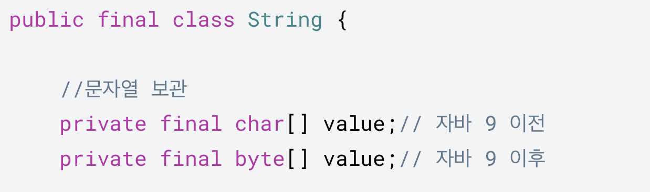
1. String 클래스란?
Notes:
스트링 클래스에 대해 내부적으로 좀 더 알아보죠
자바 9 이전에는 char배열을 이용했는데 자바 9 이후부터는 byte배열을 이용해서 데이터를 저장하고 있습니다.

Slide 5
1. String 클래스란?
참고: byte를 사용하는 이유
예전에는 모든 String 객체가 UTF-16 인코딩을 사용하여 2Byte로 저장되었으나, 자바 9에서는 저장된 문자가 ASCII 문자일때 더 적은 메모리를 사용하도록 byte[] 배열을 사용하여 저장하는 방식 (Compact Strings) 으로 변경되었음
출처) https://bugs.openjdk.org/browse/JDK-8054307
Notes:
byte를 사용하는 이유는 메모리 최적화때문인데요.
~
이러한 방식을 컴팩트 스트링이라고 합니다.

Slide 6


2. String 선언 방법
방법1) 리터럴 방식
JVM은 해당 문자열이 String Pool에 있는지 확인함
같은 문자열이 있다면 기존 객체의 참조값을 부여하고
없다면 String 객체를 새로 만들어서 참조값을 부여함
방법2) String 객체 사용
항상 새로운 String 객체를 생성하여 참조값을 부여함
Notes:
방법은 크게 2가지가 있습니다. 리터럴 방식과 스트링 객체를 이용한 방식인데요.
리터럴 방식은 간단하게 쌍따옴표를 이용합니다. str1에 헬로라는 리터럴을 선언했을때 과정을 알아보죠.
먼저 jvm은 해당 문자열이 스트링 풀에 있는지 확인합니다. 같은 문자열이 있다면 기존 객체를 사용하고 없다면 새로 생성합니다.
반면 방법2는 스트링풀을 거치지 않고 항상 새로운 스트링 객체를 생성합니다.

Slide 7
2. String 선언 방법
x003
x004
x005
java
안녕
x003
x006
x006
hello
hello
String Pool
Notes:
앞서 설명했던 내용을 도식화해본것인데요
"hello"란 문자열은 같지만 str1과 str2는 서로 다른 참조값을 가지게 됩니다.

Slide 8
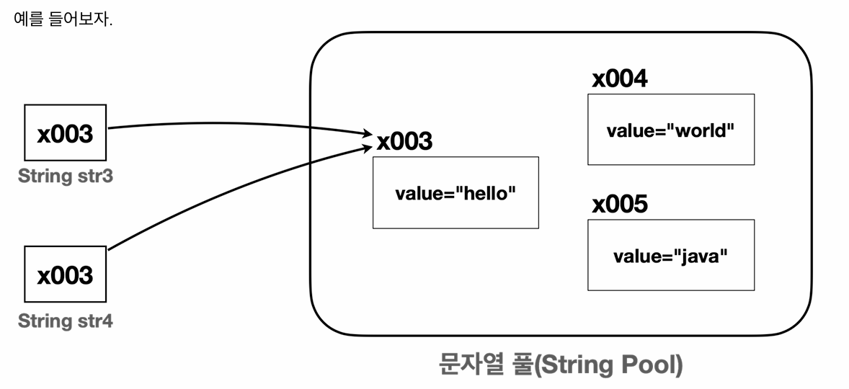
2. String 선언 방법
참고: String 클래스가 불변으로 설계된 이유
만약 String 클래스가 값을 변경할 수 있다면, String Pool에 있는 객체의 값이 변경되면 같은 문자열을 참조하고 있는 다른 변수의 값도 함께 변경되는 문제가 발생함
값을 바꿀수 없는 불변으로 설계하면 이러한 사이드 이펙트가 발생하지 않음

Slide 9
3. 가변 String
가변 String을 나오게 된 이유
String은 불변 객체로 문자열 조작시 객체를 새로 생성해야함
결과적으로 메모리 낭비가 됨

Slide 10
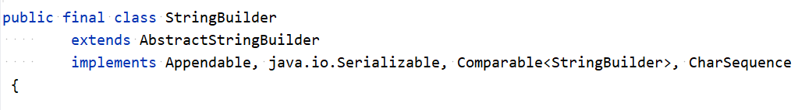
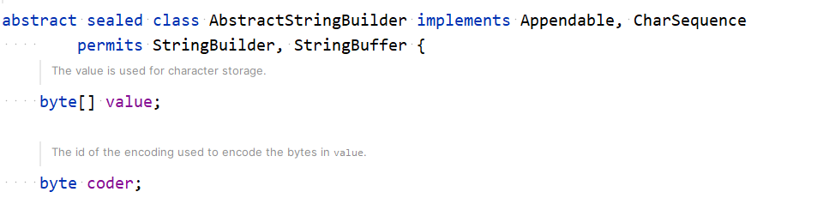
3. 가변 String
StringBuilder, StringBuffer
문자 데이터가 final이 아니기 때문에 변경시 기존 객체를 그대로 사용함

Slide 11
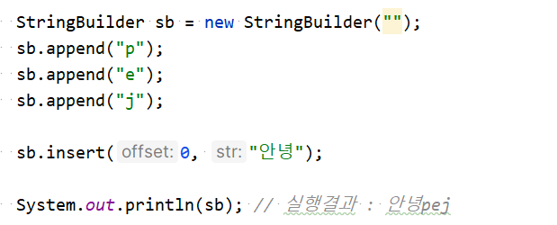
3. 가변 String
StringBuilder, StringBuffer

Slide 12
3. 가변 String
가변 String을 사용하는게 더 좋은 경우
반복문(만건이상)이나 조건문에서 문자열을 조작할 때
복잡한 문자열의 특정 부분을 변경해야 할 때
매우 긴 대용량 문자열을 다룰 때

Slide 13
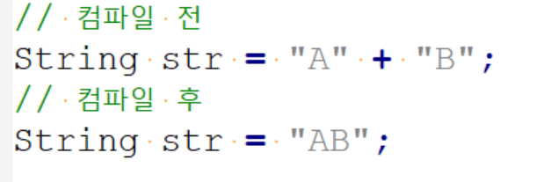
4. String 최적화
문자열 리터럴 최적화
자바 컴파일러가 컴파일전에 자동으로 합쳐줌
따라서 런타임시 문자열 결합 연산을 수행하지 않기 때문에 성능이 향상됨

Slide 14
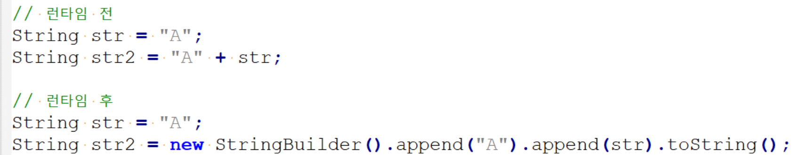
4. String 최적화
String 변수 최적화
런타임시 가변 String을 이용함
자바 9부터는 StringConcatFactory를 사용하여 최적화를 수행함

Slide 15
Q&A

Slide 16
감사합니다

Slide 17
참고
https://velog.io/@gates/JAVA-String-%ED%81%B4%EB%9E%98%EC%8A%A4%EC%97%90-%EB%8C%80%ED%95%B4%EC%84%9C-%EC%95%8C%EC%95%84%EB%B3%B4%EC%9E%90
https://www.inflearn.com/course/%EA%B9%80%EC%98%81%ED%95%9C%EC%9D%98-%EC%8B%A4%EC%A0%84-%EC%9E%90%EB%B0%94-%EC%A4%91%EA%B8%89-1
https://bugs.openjdk.org/browse/JDK-8054307
https://www.baeldung.com/java-string-immutable
GPT

